Slide 1
Нетрадиционная техника рисования по стеклу.

Slide 2
Рисование витражными красками.
Цель: Повышение профессиональной компетентности педагогов в изобразительной деятельности.

Slide 3
Задачи:
-познакомить или вспомнить технику
нетрадиционного рисования;
-способствовать развитию интереса
к художественно-эстетической
деятельности;
-развивать творческие способности;
-воспитывать чувство прекрасного.

Slide 4
Витражная роспись -
это художественная роспись стекла.

Slide 5
Где можно применить эту технику рисования …..

Slide 6
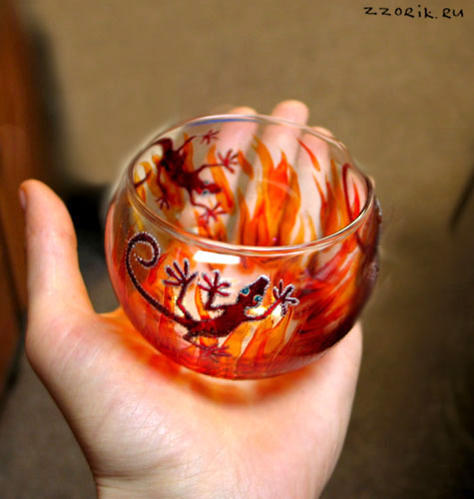
:

Slide 7
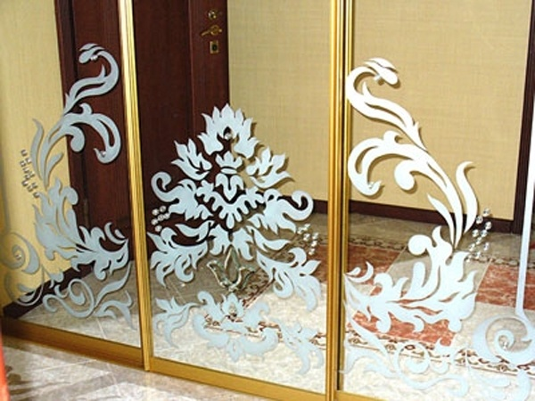

Slide 8
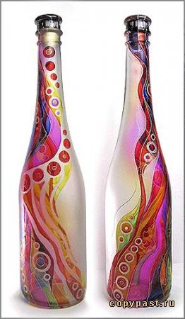
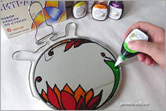

Slide 9
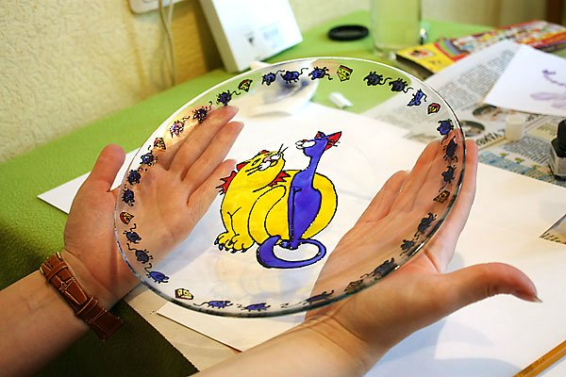

Slide 10
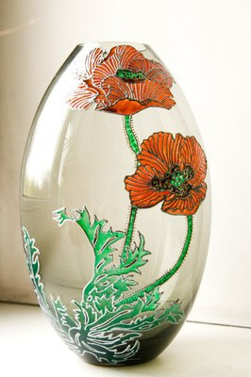
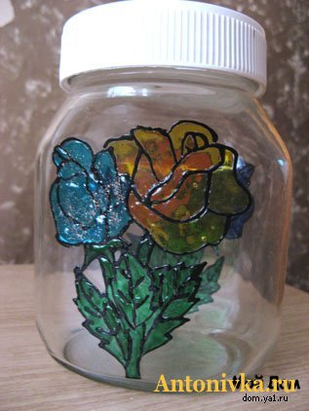

Slide 11
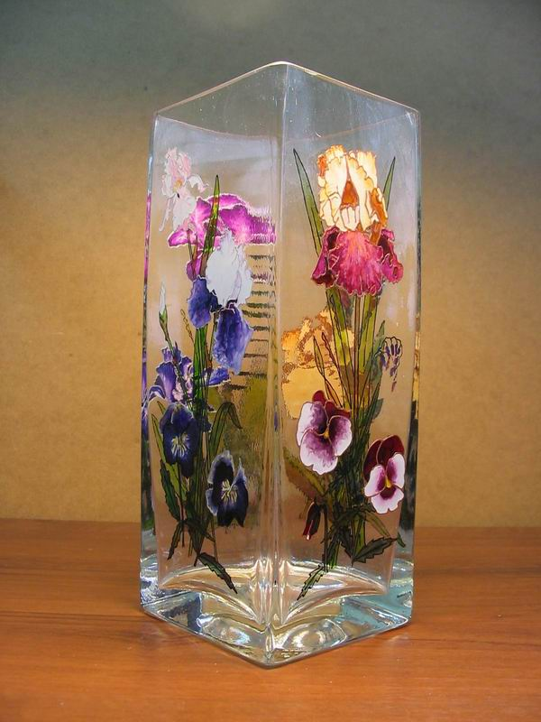
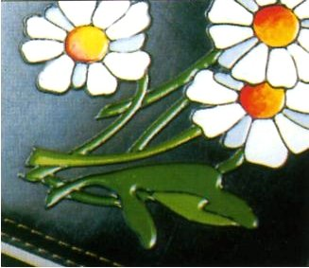

Slide 12
